Slide 1




Accueil des nouveaux professeurs et formateurs
Mardi 27 août 2024

Slide 2

Mardi 27/08/2024
Formation pédagogique
1- Formation pédagogique
Présentation des participants :
Delphine HARTMANN
Nouveaux enseignants
2- Le métier d’enseignant : le guide de « survie »
Rôle et responsabilité de l’enseignant
Gestion de la classe
Préparation des cours
Démarches et méthodes

Slide 3
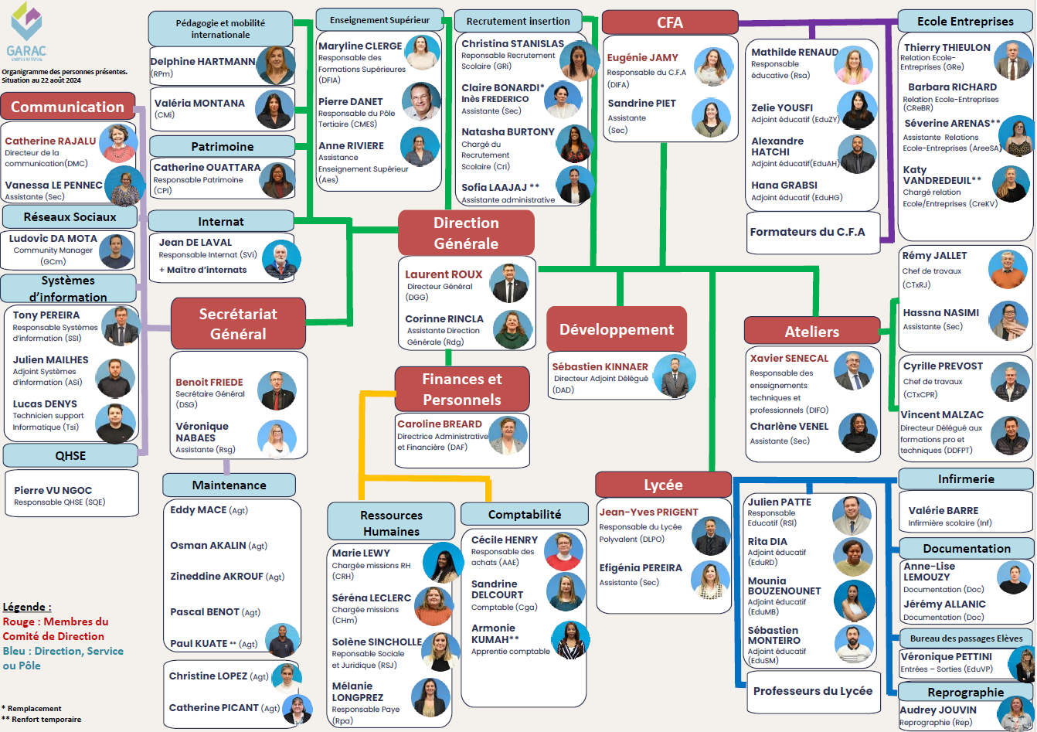

Slide 4
ORGANISATION DE L’ANNEE SCOLAIRE
3.1-Dénomination des classes
3.2 -Calendrier (semestres-S1-S2- Q1/Q2)
3.3 -Conseils de classes
3.4 -Suivi des stages et visites des apprentis en entreprises
3.5- Contrôle en cours de formation (CCF)

Slide 5

Dénomination des classes

Slide 6
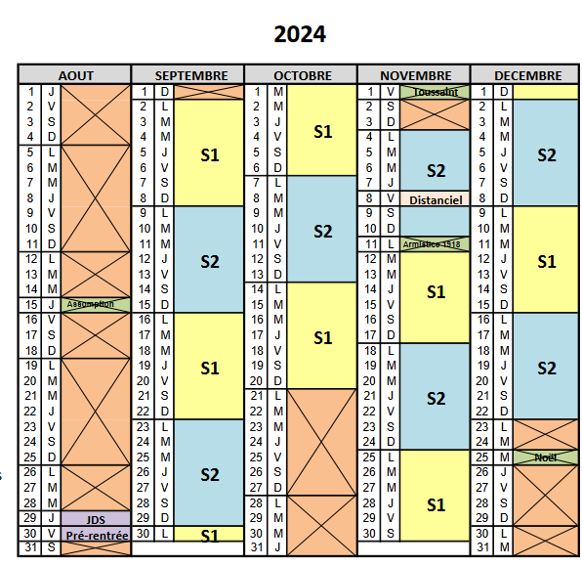
Calendrier LPP

Slide 7
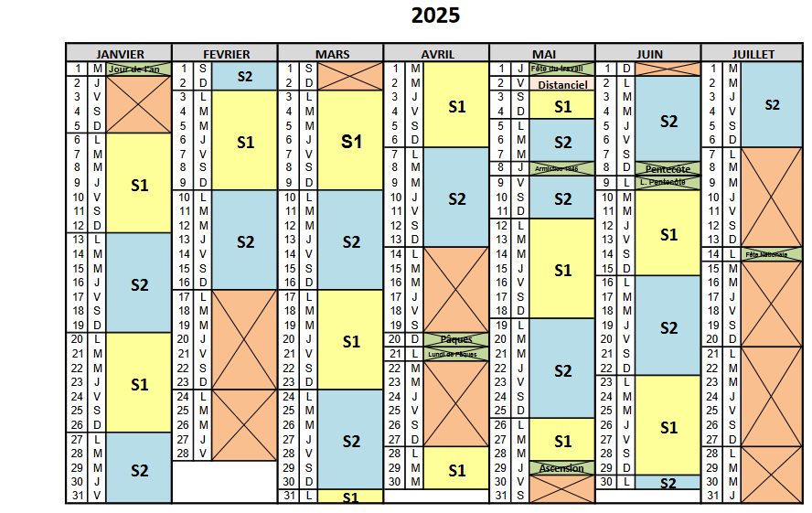
Calendrier LPP

Slide 8
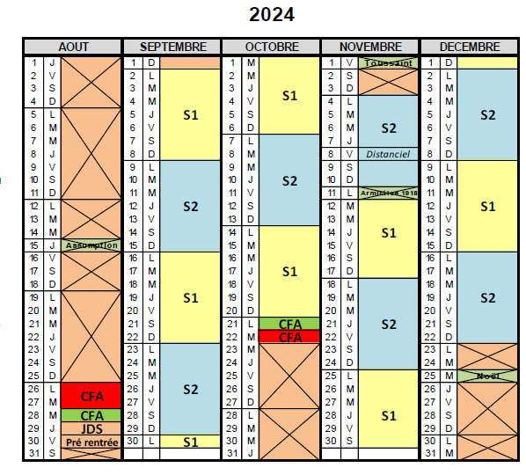
Calendrier CFA

Slide 9
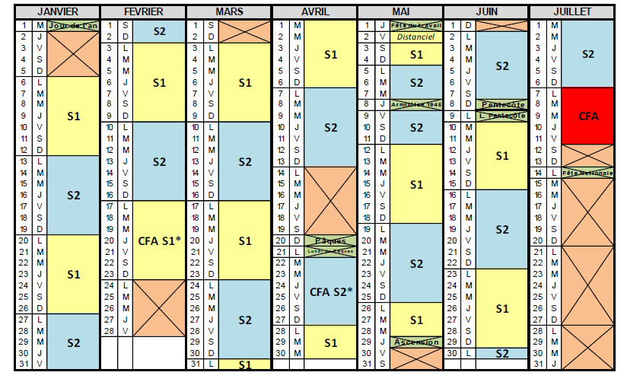
Calendrier CFA
2025

Slide 10
Rappel moments importants année scolaire- LPP
Examens blancs Terminales /BTS
Saisie des notes sur Pronote minimum 5
Saisie des notes sur Pronote minimum 5
nov
oct
déc.
Janv.
mars
fev
août
juin
mai
avr
juil
sept
Rendu des bilans :
P.P/ projets
Rendu des progressions
Saisie des appréciations bulletins S1
Présence conseil de classes S1
Saisie des appréciations bulletins S2
Complétion des livrets scolaires
Présence conseil de classes S2
Visites en entreprise /se reporter au calendrier des PFMP

Slide 11
Rappel moments importants année scolaire- CFA
Saisie des notes sur Pronote minimum 5
Saisie des notes sur Pronote minimum 5
Examens blancs Terminales /BTS
nov
oct
déc.
Janv.
mars
fev
août
juin
mai
avr
juil
sept
Rendu des progressions
Saisie des appréciations bulletins S1
Présence conseil de classes S1
Saisie des appréciations bulletins S2
Rendu des bilans :
P.P/ projets
Saisie des livrets
scolaires
Présence conseil de classes S2
Début des visites en entreprise S1 + saisie Pronote
Fin des visites en entreprise S1 + saisie Pronote
Début des visites en entreprise S2 + saisie Pronote
Fin des visites en entreprise S2 + saisie Pronote

Slide 12
Accueil des nouveaux professeurs et formateurs
Mardi 27 août 2024

Slide 13
Organisation pédagogique
4- Prise en main du logiciel Pronote
1.1-Se connecter à Pronote
1.2- Faire l’appel
1.3- Renseigner le cahier de textes
1.4- Se servir de l’outil de liaison avec les services éducatifs, les collègues, les familles.
5- Organisation pédagogique
2.1- La mallette numérique
2.2- Le stockage des documents pédagogiques
2.3- La feuille de rapport
2.4- Le bon de déplacement
2.5 - Le bon de reprographie

Slide 14
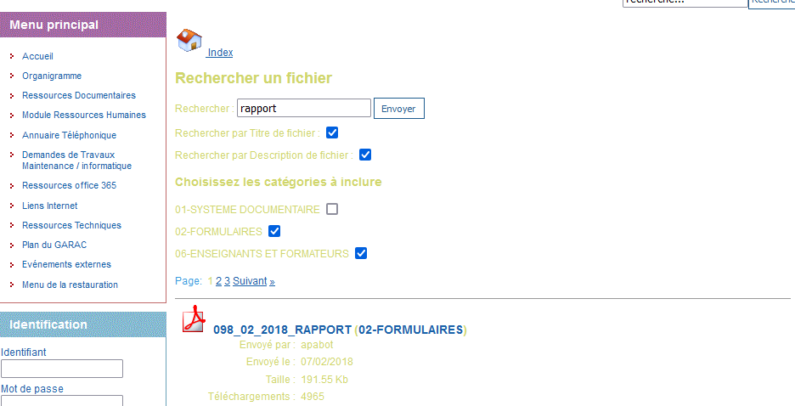
Documents ressources
Dans l’intranet du GARAC :
Rapport
Bon de déplacement
Bon de reprographie

Slide 15
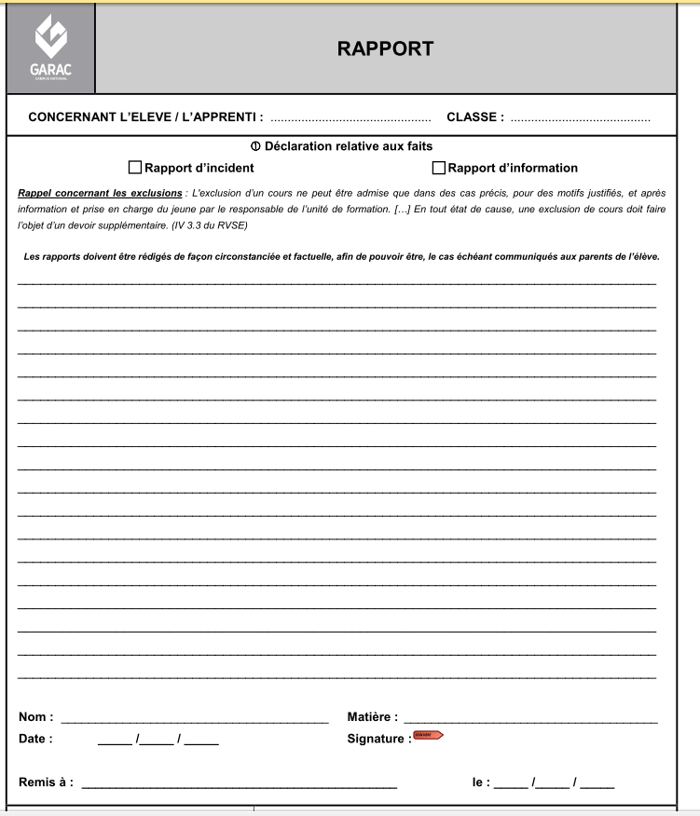

RAPPORT
Document essentiel !

Slide 16
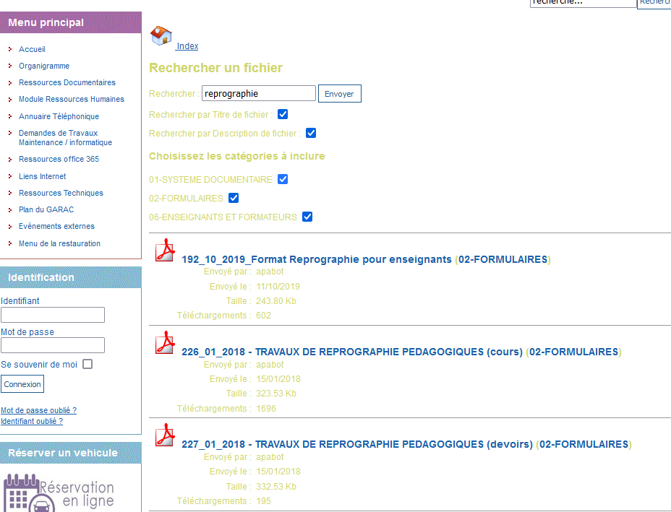

Slide 17
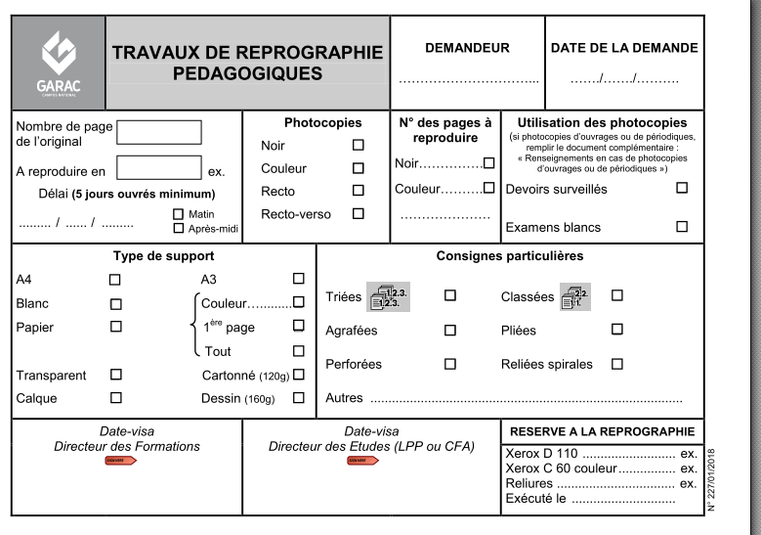
BON DE REPROGRAPHIE
A déposer aux secrétariats du LPP et du CFA
A récupérer au service reprographie

Slide 18
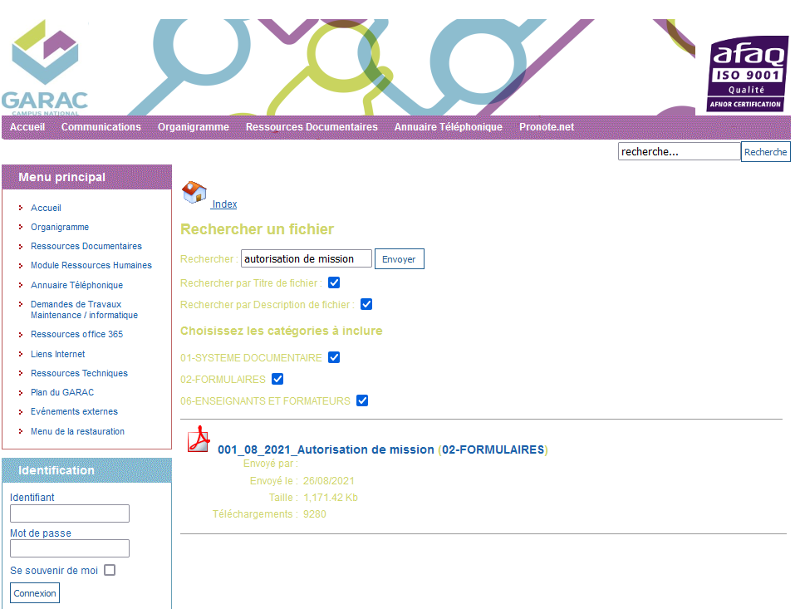

Slide 19
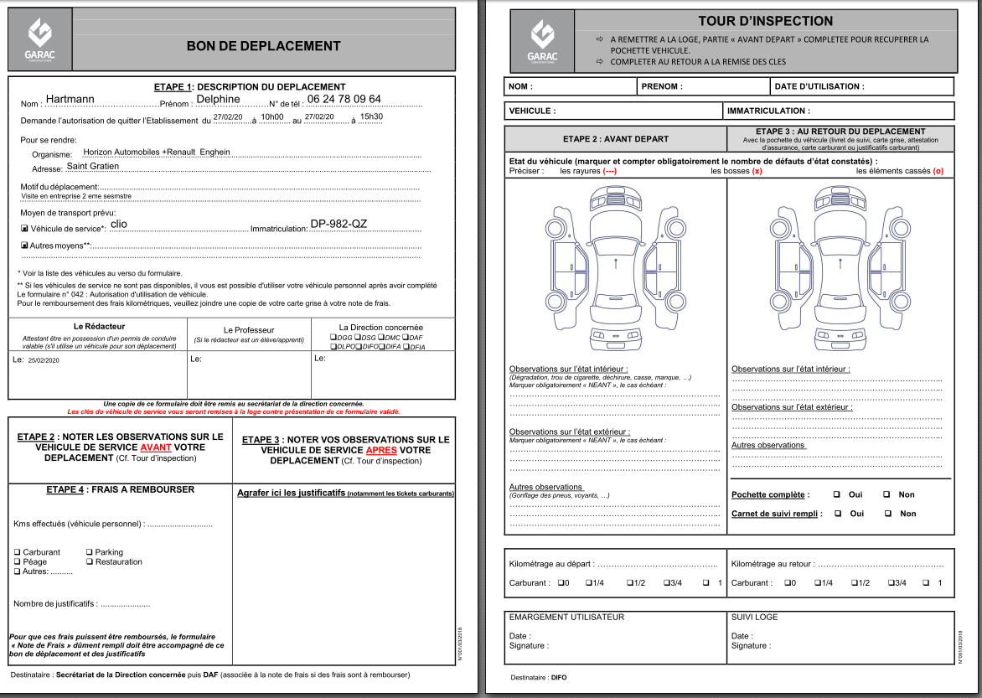
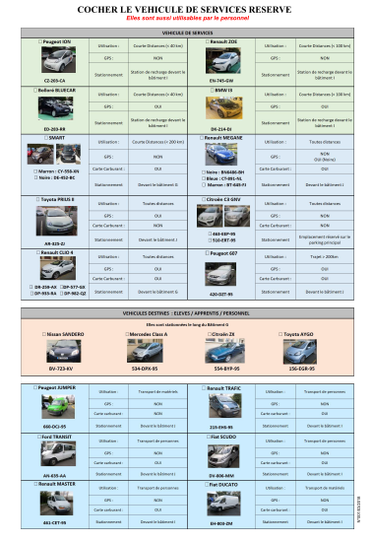
Autorisation de mission
Bon de déplacement
Réservation à effectuer sur l’intranet
Pour les déplacements extérieurs

Slide 20
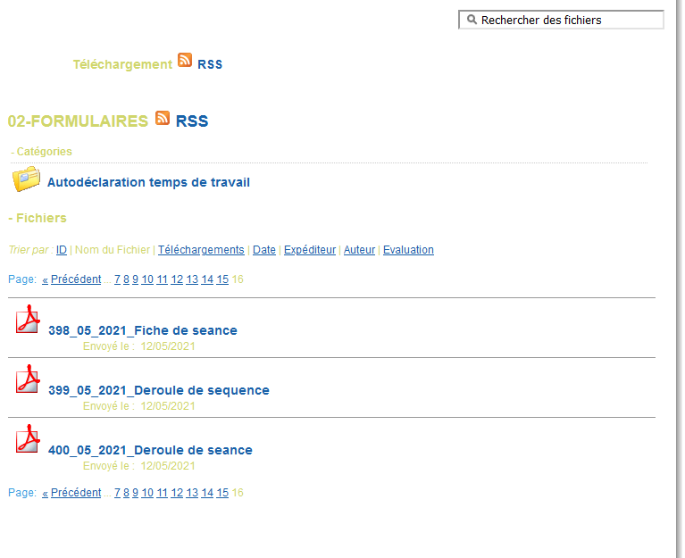

Slide 21
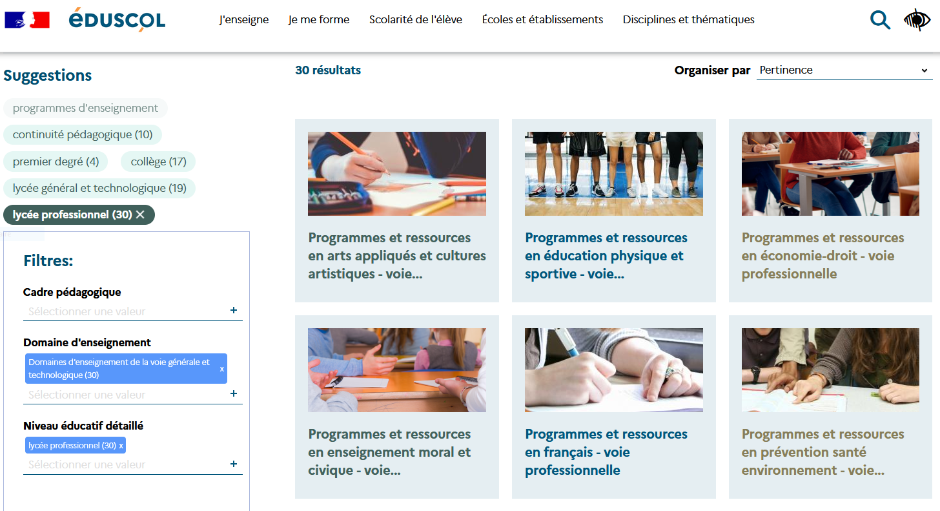
https://eduscol.education.fr/82/disciplines-et-thematiques

Slide 22
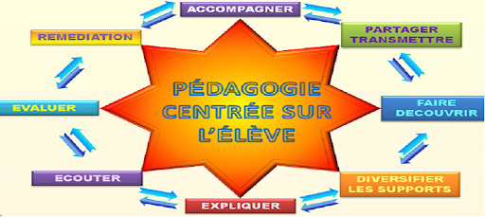
L a pédagogie tout un art !

Slide 23

Jeudi 26 Septembre 2024
17h45
Point avec les nouveaux formateurs et nouveaux enseignants- Bâtiment F
Retour sur le mois écoulé
Mise en place du tutorat
Questions des participants

Slide 24

MERCI DE VOTRE ATTENTION

